Slide 1
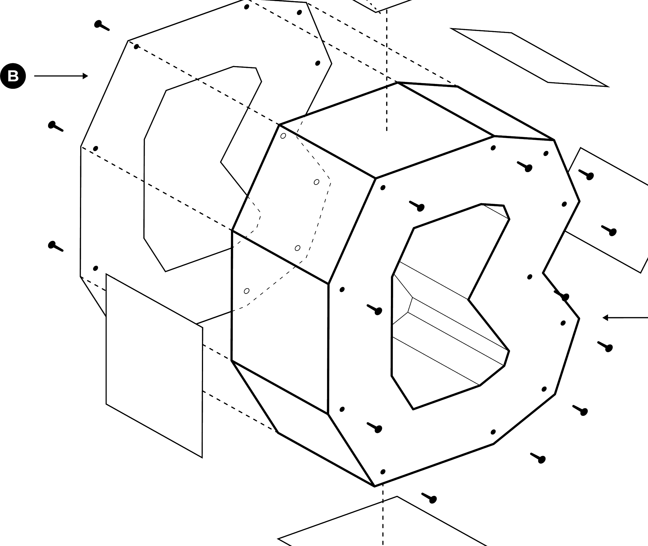

Módulo: Análisis de datos con Python
COVID-19
¿Qué dicen los datos?

Slide 2

Módulo: Análisis de datos con Python
¿Qué indican los datos COVID-19?
Sesión 01

Slide 3



Integrantes
Equipo 10
Rafael Sebastián Carrillo Rivera
Ana Yessica Espinosa Ávila
Salvador Velázquez Moreno
Notes:
Separador #2 con fotografía (colocar imagen a la altura de la separación de las líneas)

Slide 4

GRACIAS POR SU ATENCIÓN
Notes:
Separador #1 con ícono (colocar ícono a la altura de la separación de las líneas)

